Slide 1
Východní otázka
Václav Štěpánek

Slide 2
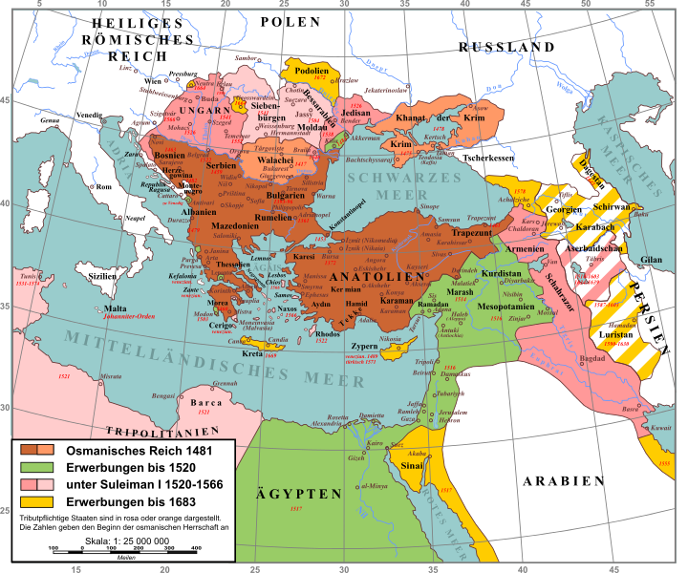
Osmanská říše v dobách své největší slávy

Slide 3
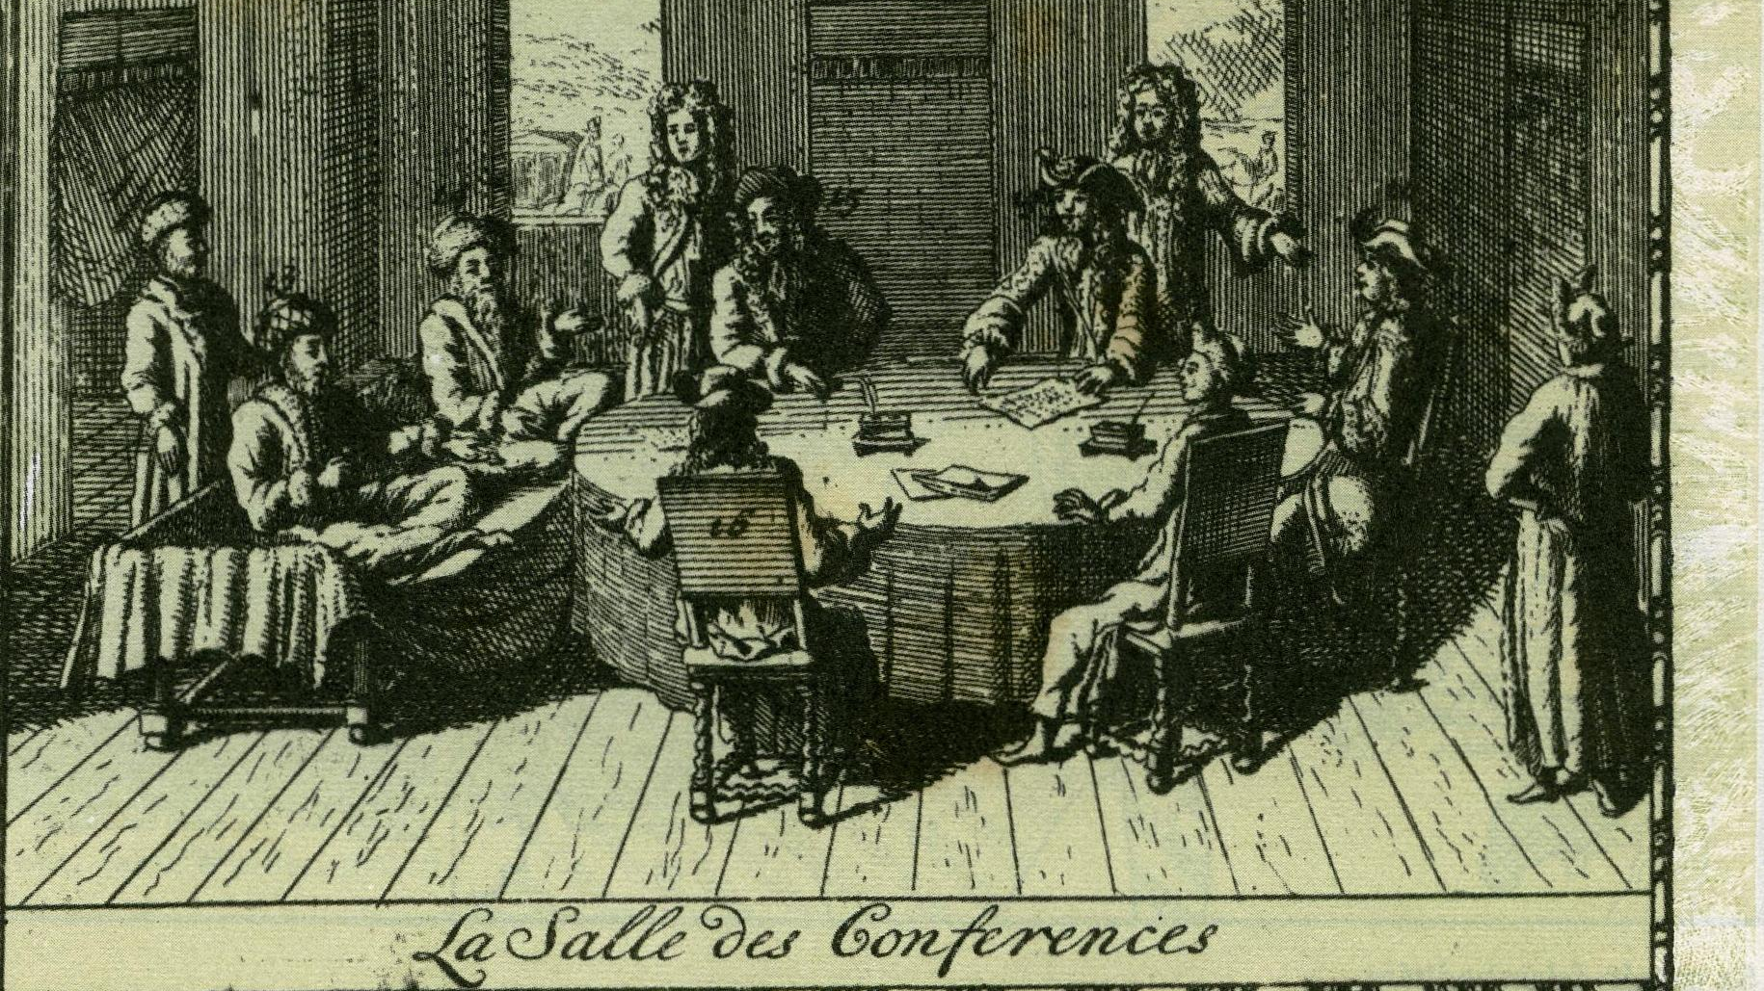
Podpis Karlovického míru

Slide 4
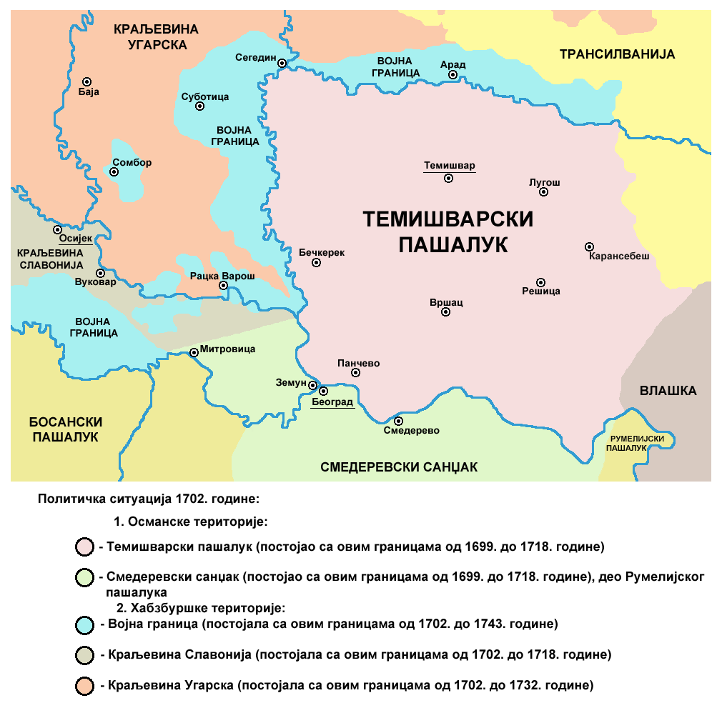
Temešvárský elájet
Světle modré jsou území Vojenské hranice
Hranice po Karlovickém míru přetínala Srem
Temešvárský pašalik prkaticky zabíral dnešní Banát, rozdělený po Velké válce mezi Srbsko a Rumunsko

Slide 5
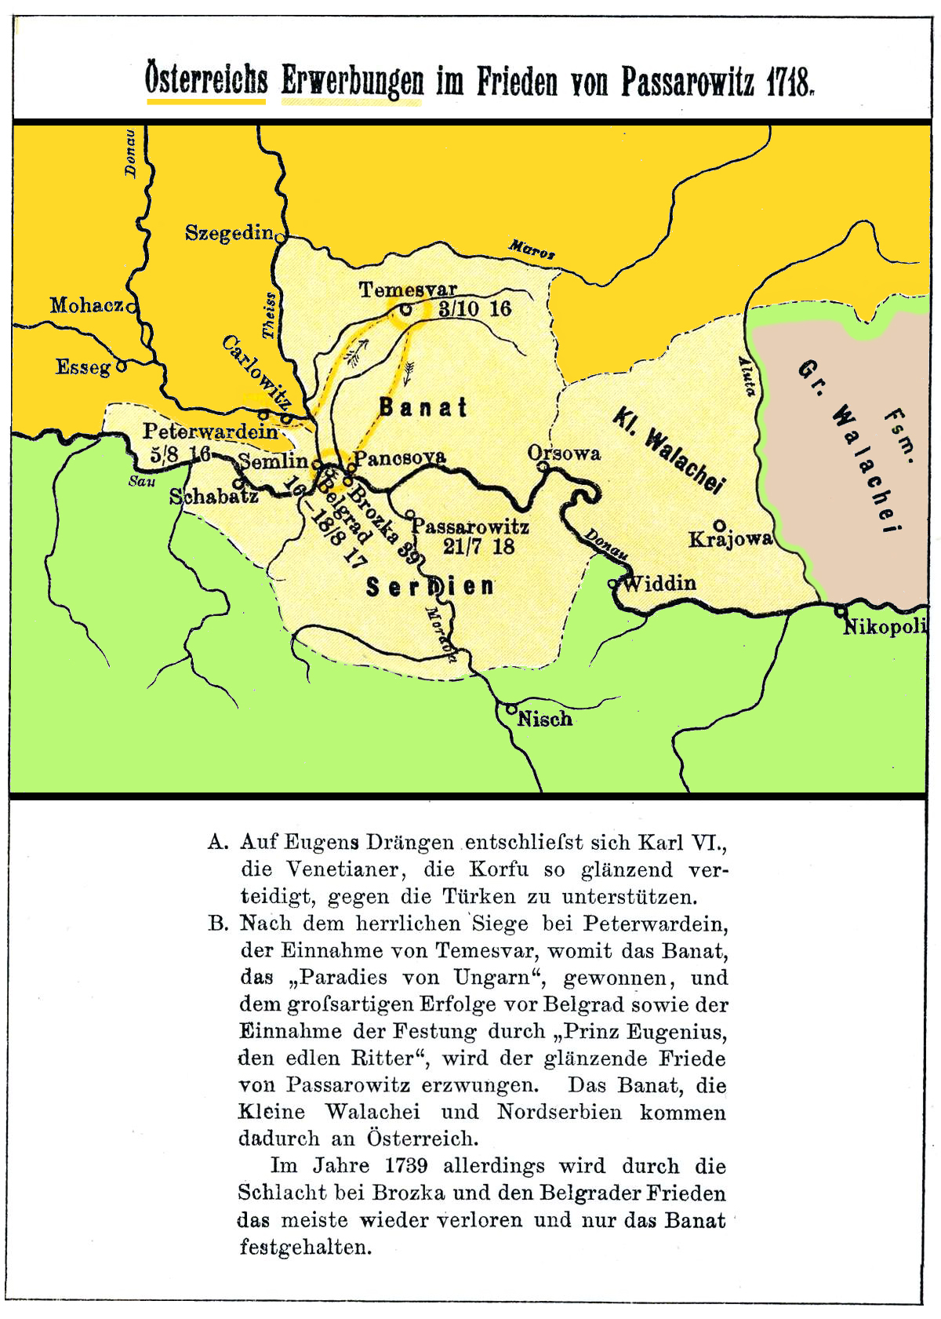
Zisky Rakouska po Požarevackém míru

Slide 6
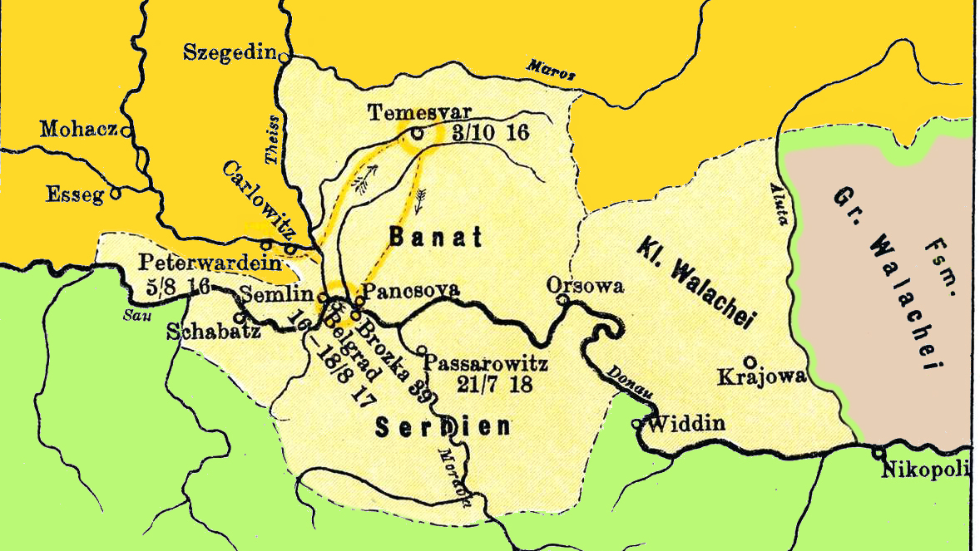

Slide 7
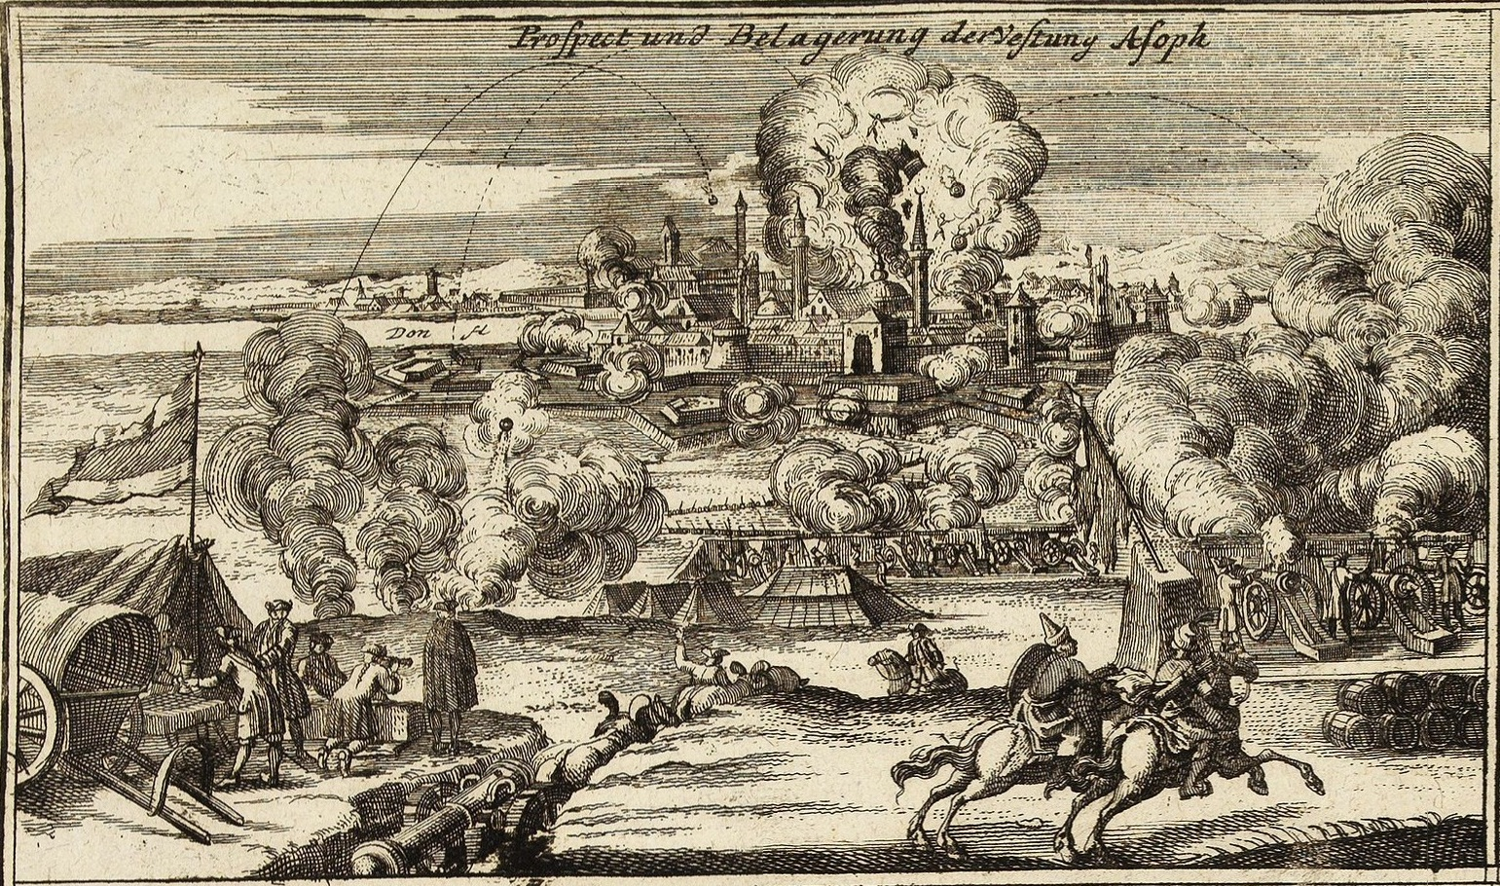

Slide 8
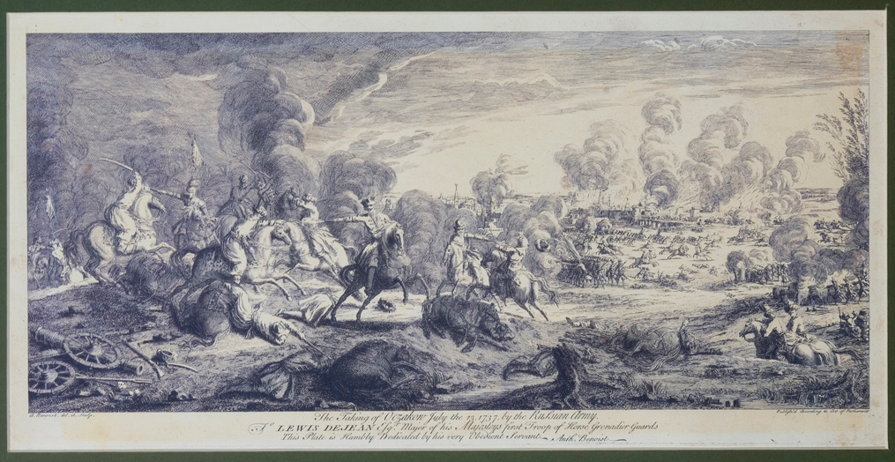
Dobytí Očakova 1737

Slide 9
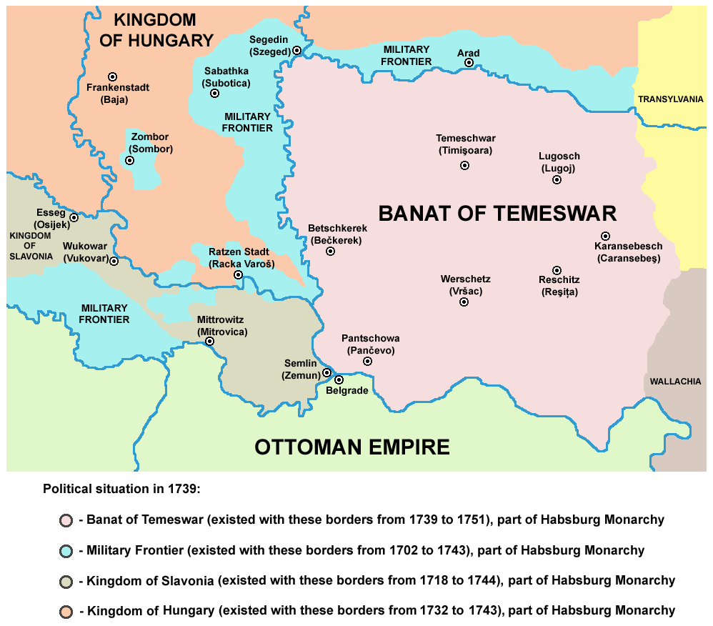
Situace na turecko-habsburské hranici
Po podepsání Bělehradského míru v roce 1739
Hranice se na dalších 150 let ustálila na Dunaji a Sávě

Slide 10
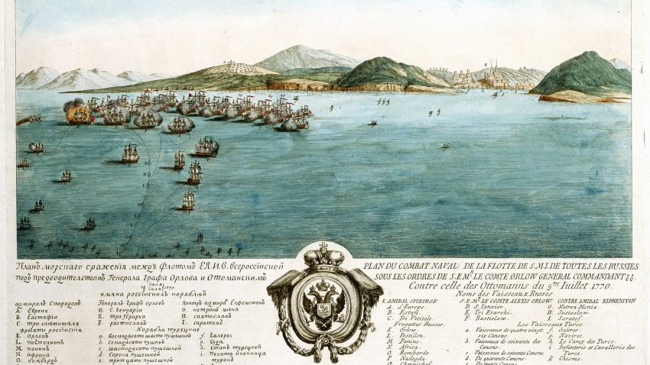

Slide 11
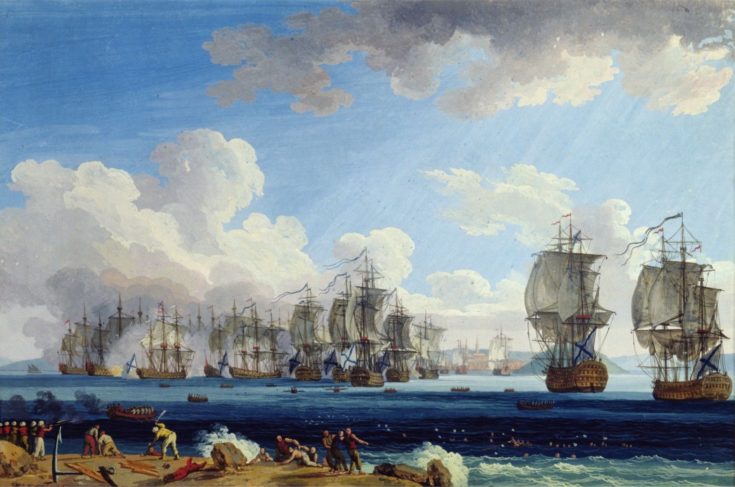
Jakob Philipp Hackert, Zničení tureckého loďstva u ostrova Chios, obraz z roku 1772,

Slide 12
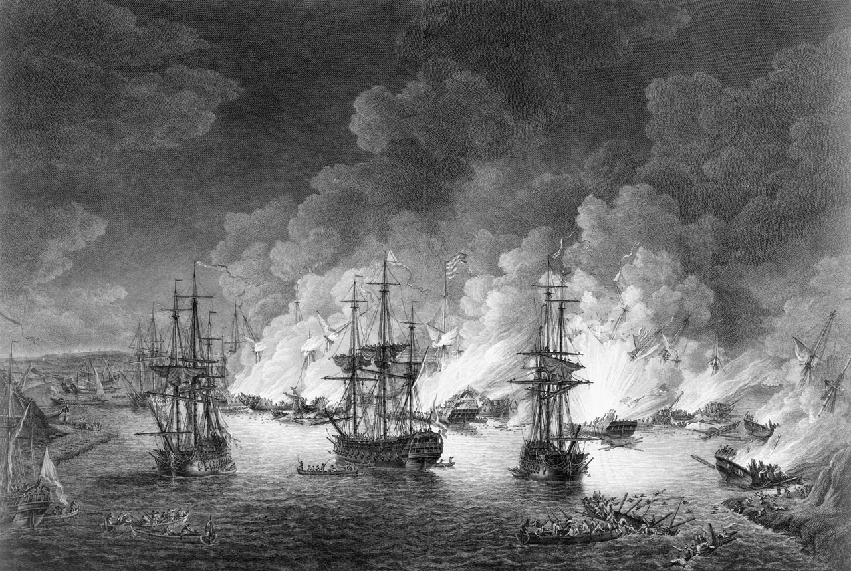
Dobová rytina Pierra-Charlese Canota

Slide 13
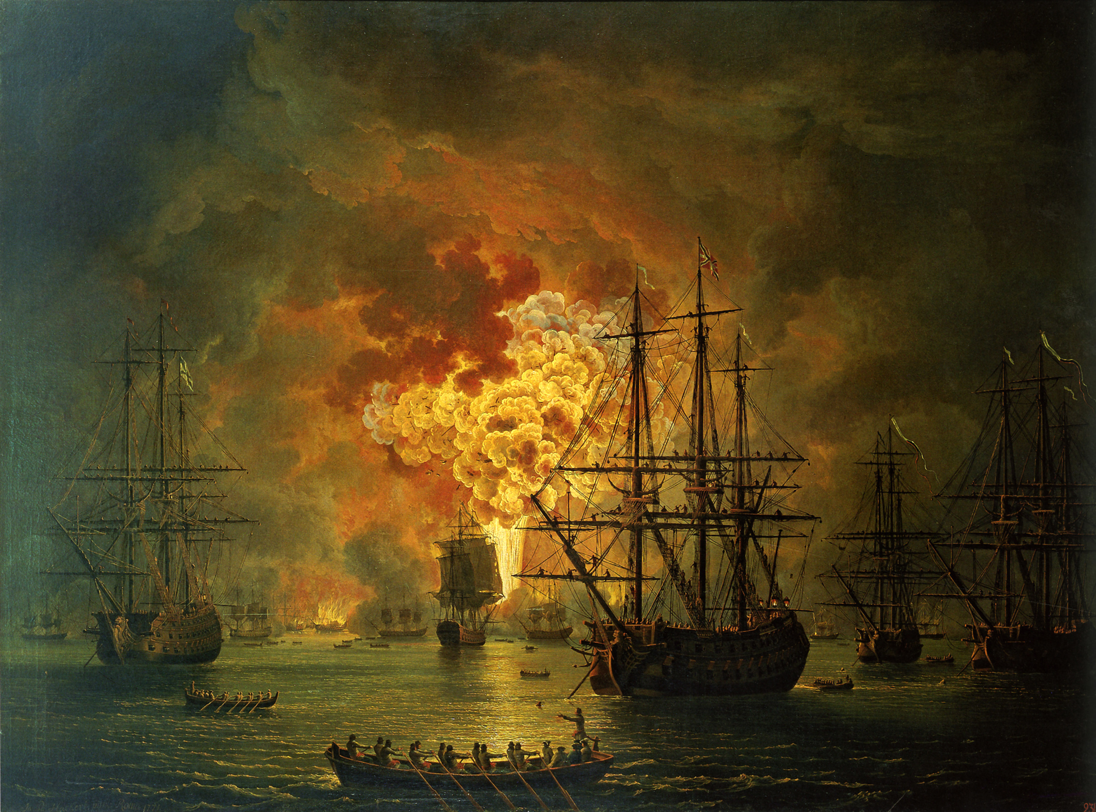
Jakob Philipp Hackert: obraz 1771, na následující je od Ivana Ajvazovského z roku 1848

Slide 14
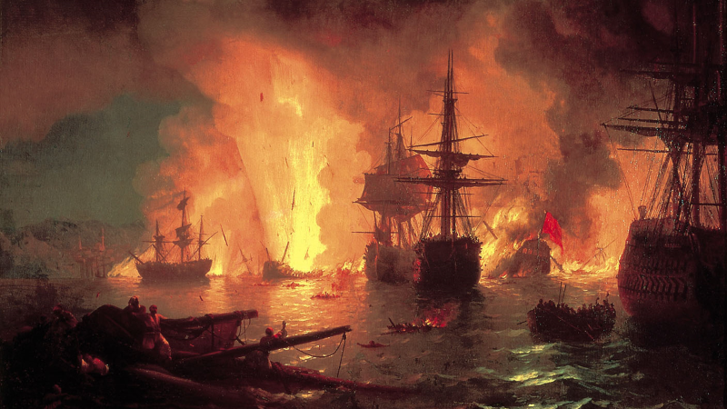

Slide 15
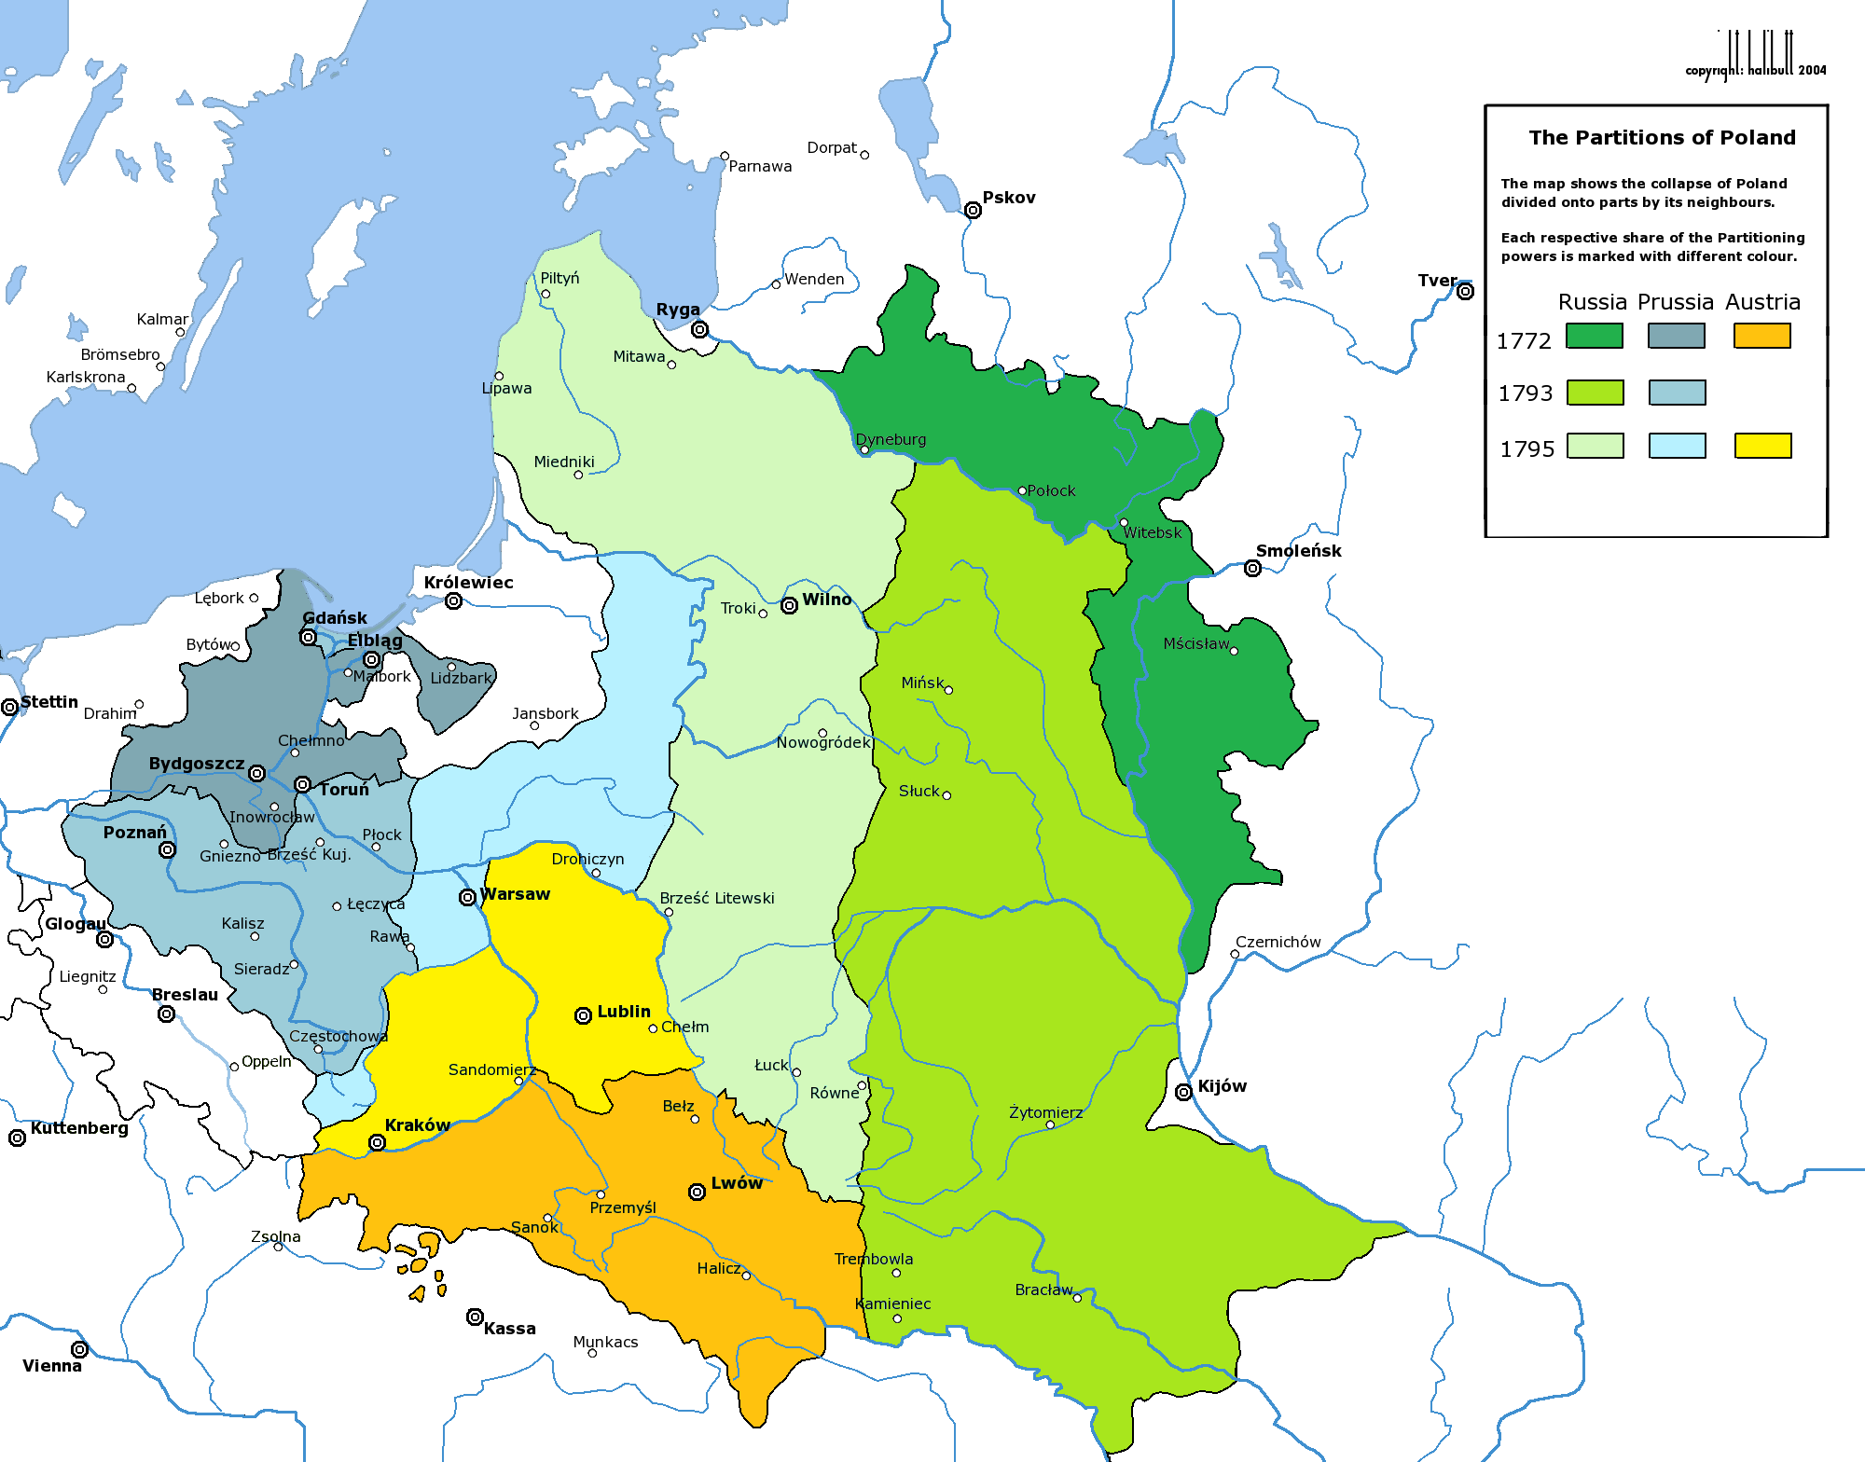
Dělení Polska

Slide 16
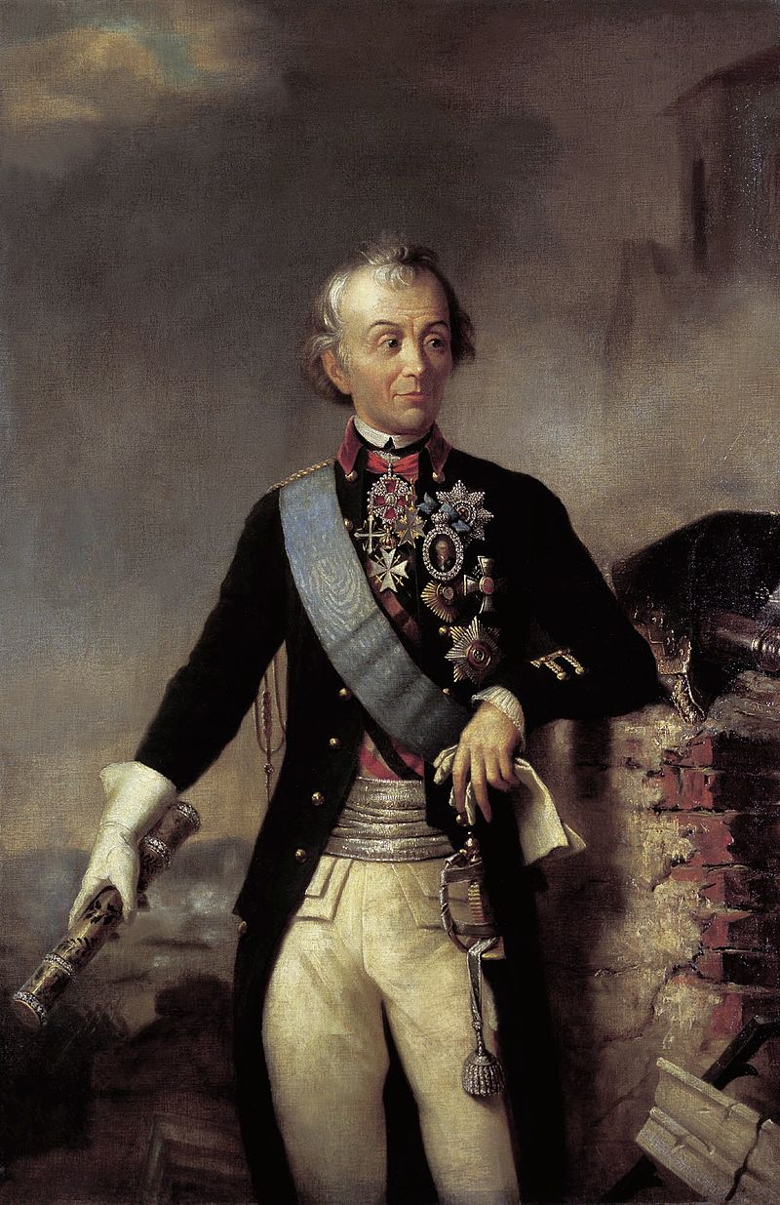
Alexandr Vasiljevič Suvorov (1730–1800)

Slide 17
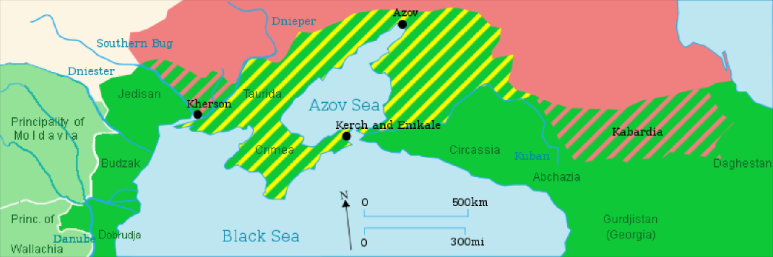
Mír v Kücik Kajnardži

Slide 18
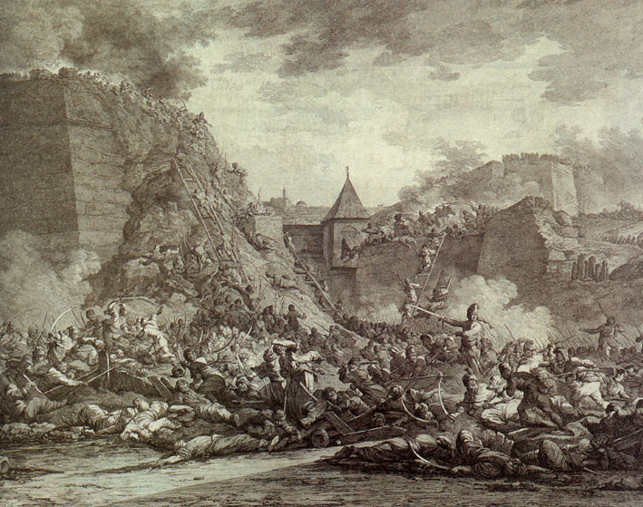
Dobytí Očakova
Začátek Rusko-rakousko-turecké války v roce 1788

Slide 19
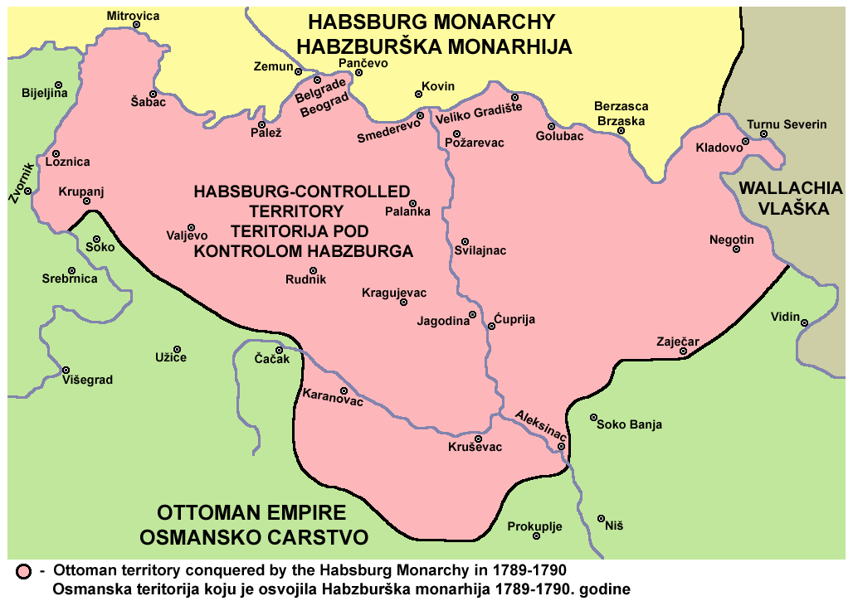
Oblast v Srbsku, kterou kontrolovali „Frajkori“

Slide 20
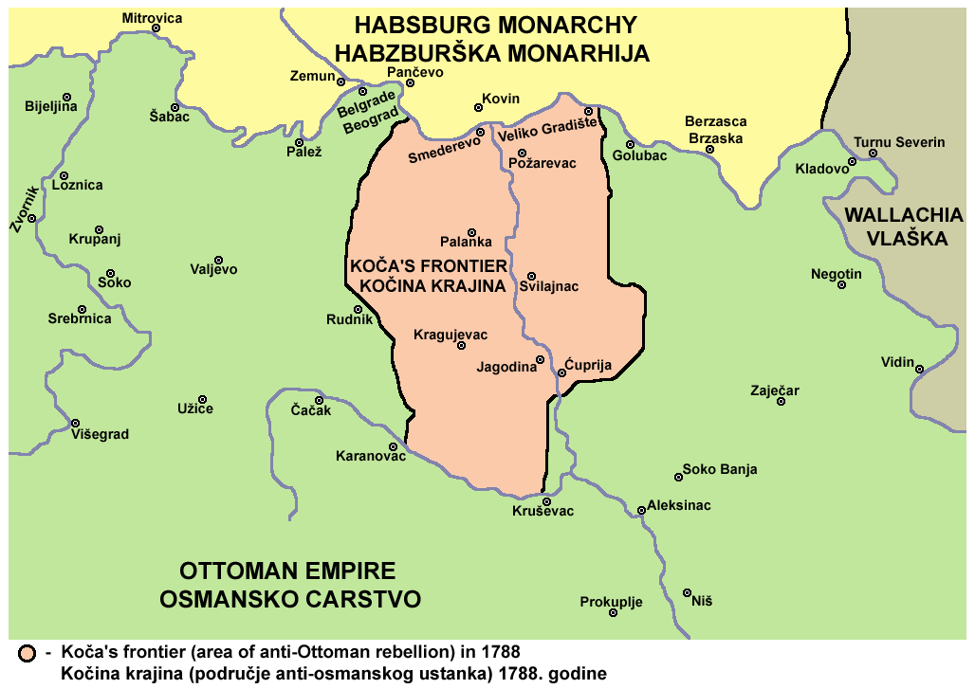
Oblast kontrolovaná kapitánem Kočou Andjelkovićem

Slide 21
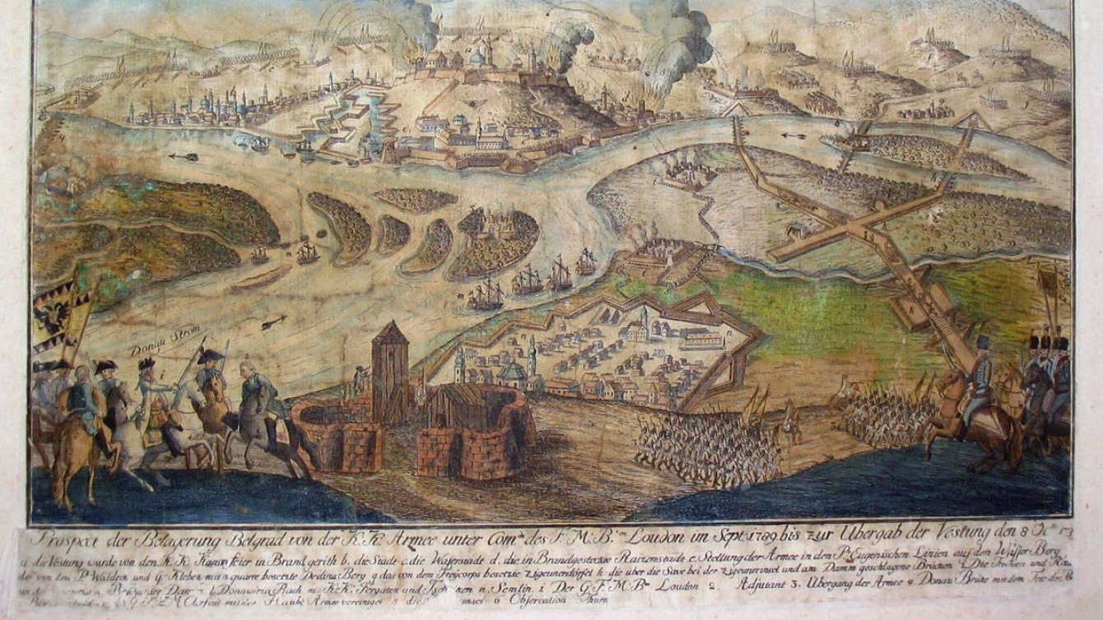

Slide 22
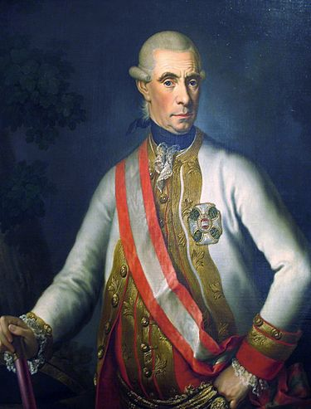
Ernst Gideon Laudon
Třetí rakouský generalissimus
(po Albrechtu z Valdštejna a Evženu Savojském

Slide 23
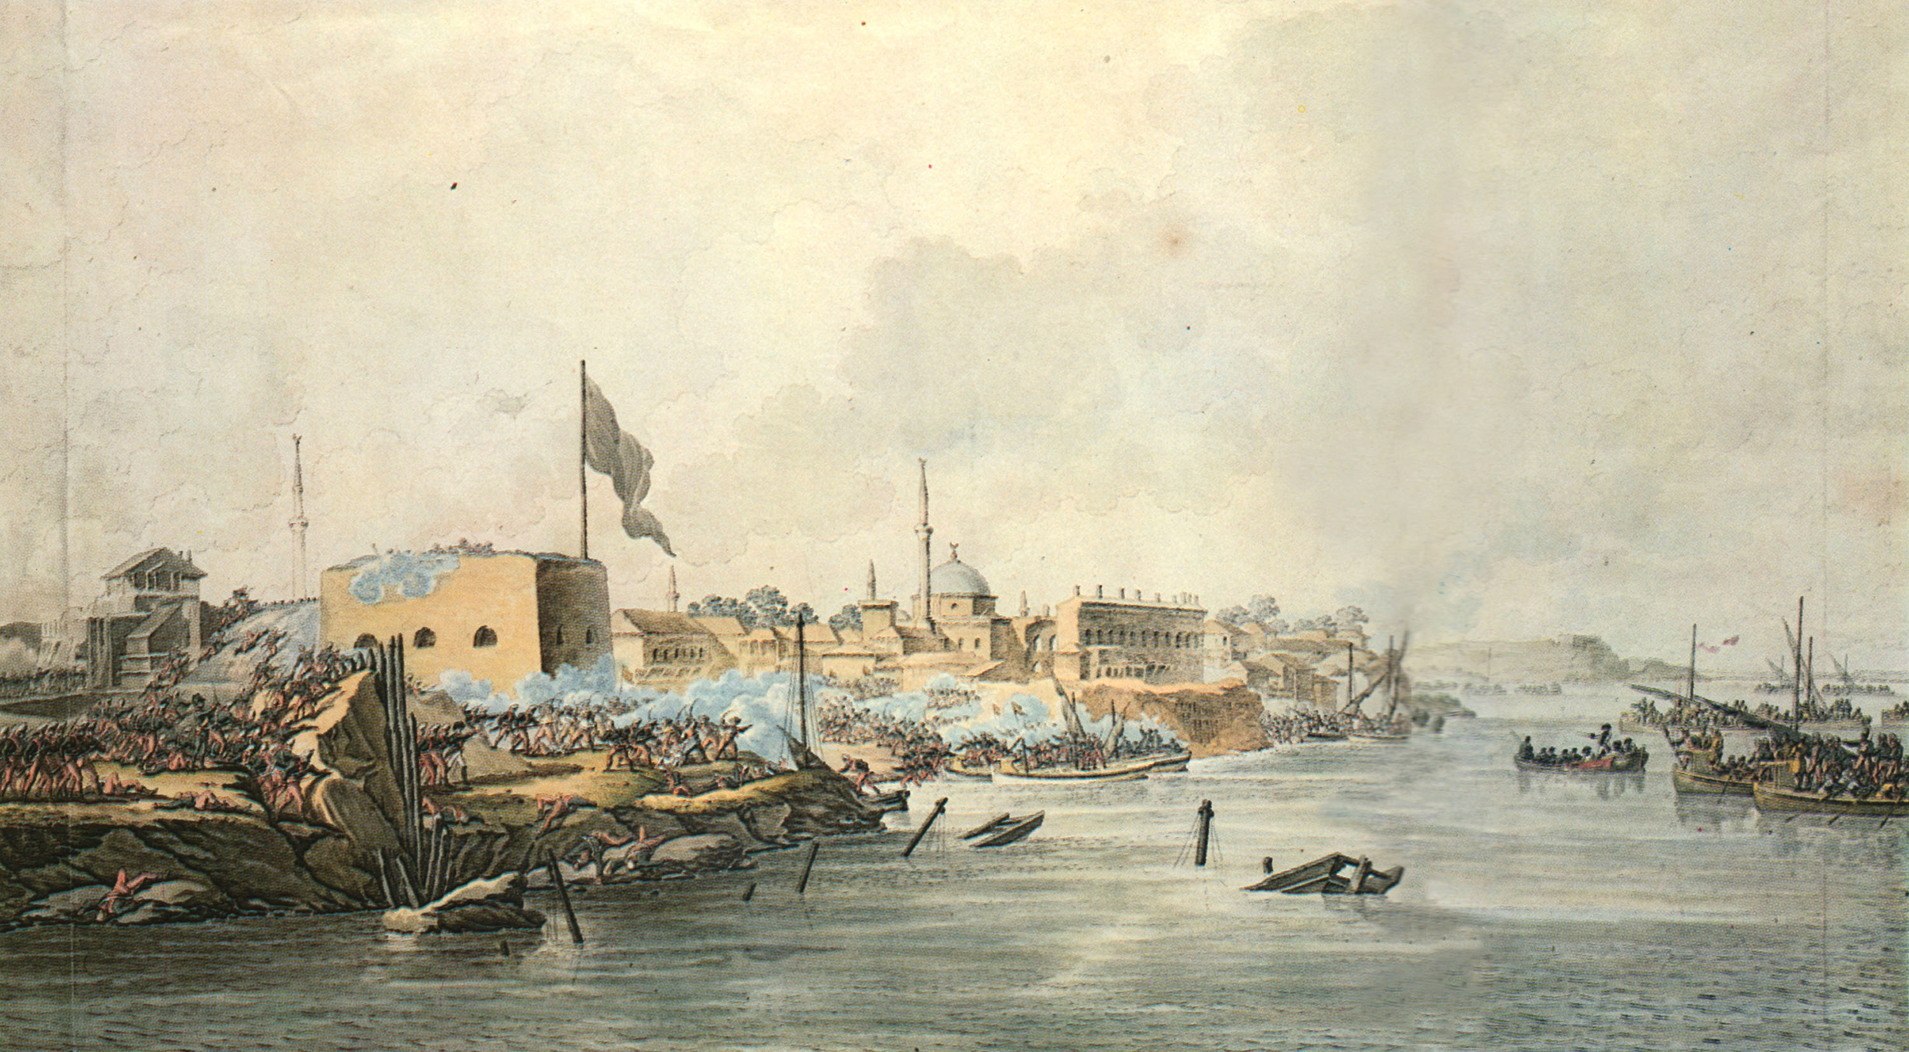
Dobytí Izmailu 11. 12. 1790 vojsky Suvorova

Slide 24
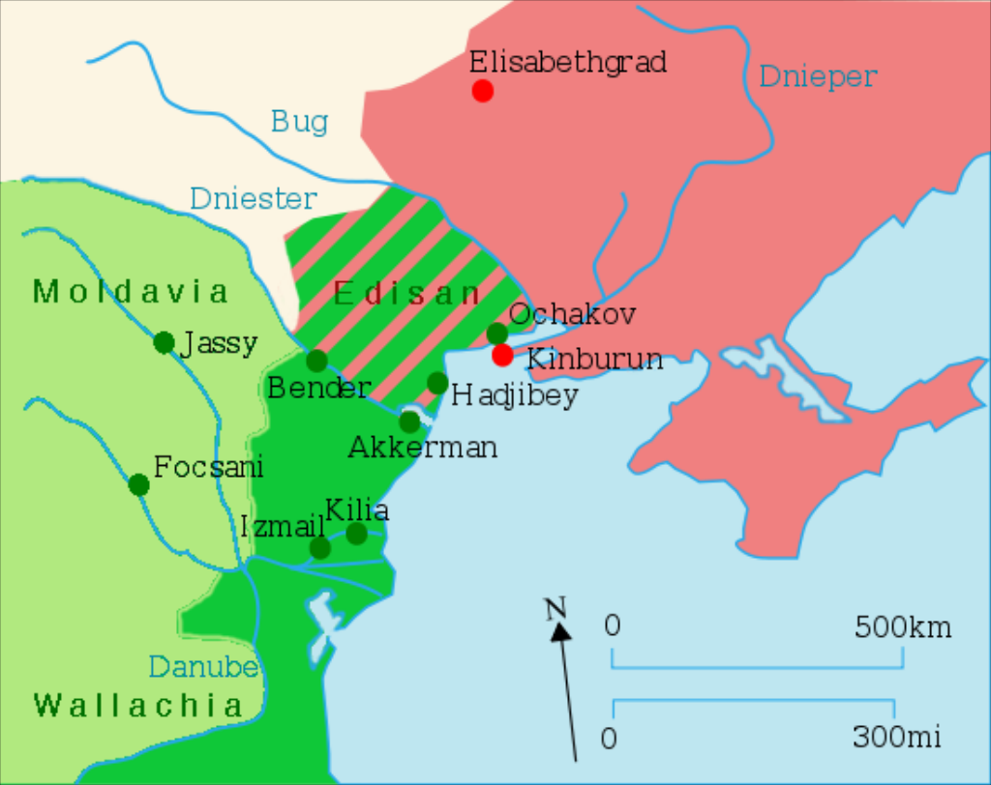
Výsledky rusko-turecké války podle míru v Jasech

Slide 25
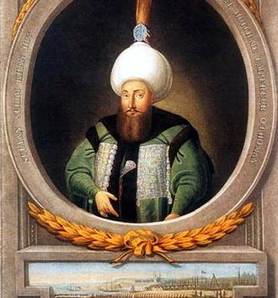

Selim III.

Slide 26
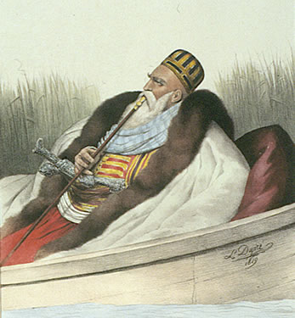
Ali paša Janinský

Slide 27
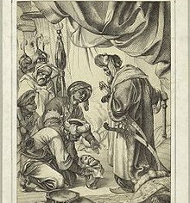
Mahmut II a hlava Ali paši

Slide 28
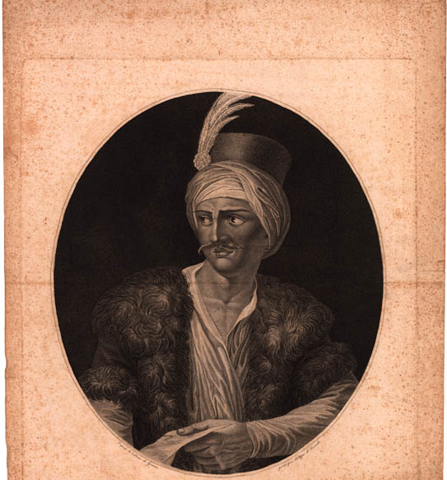
Osman Pasvanoglu

Slide 29
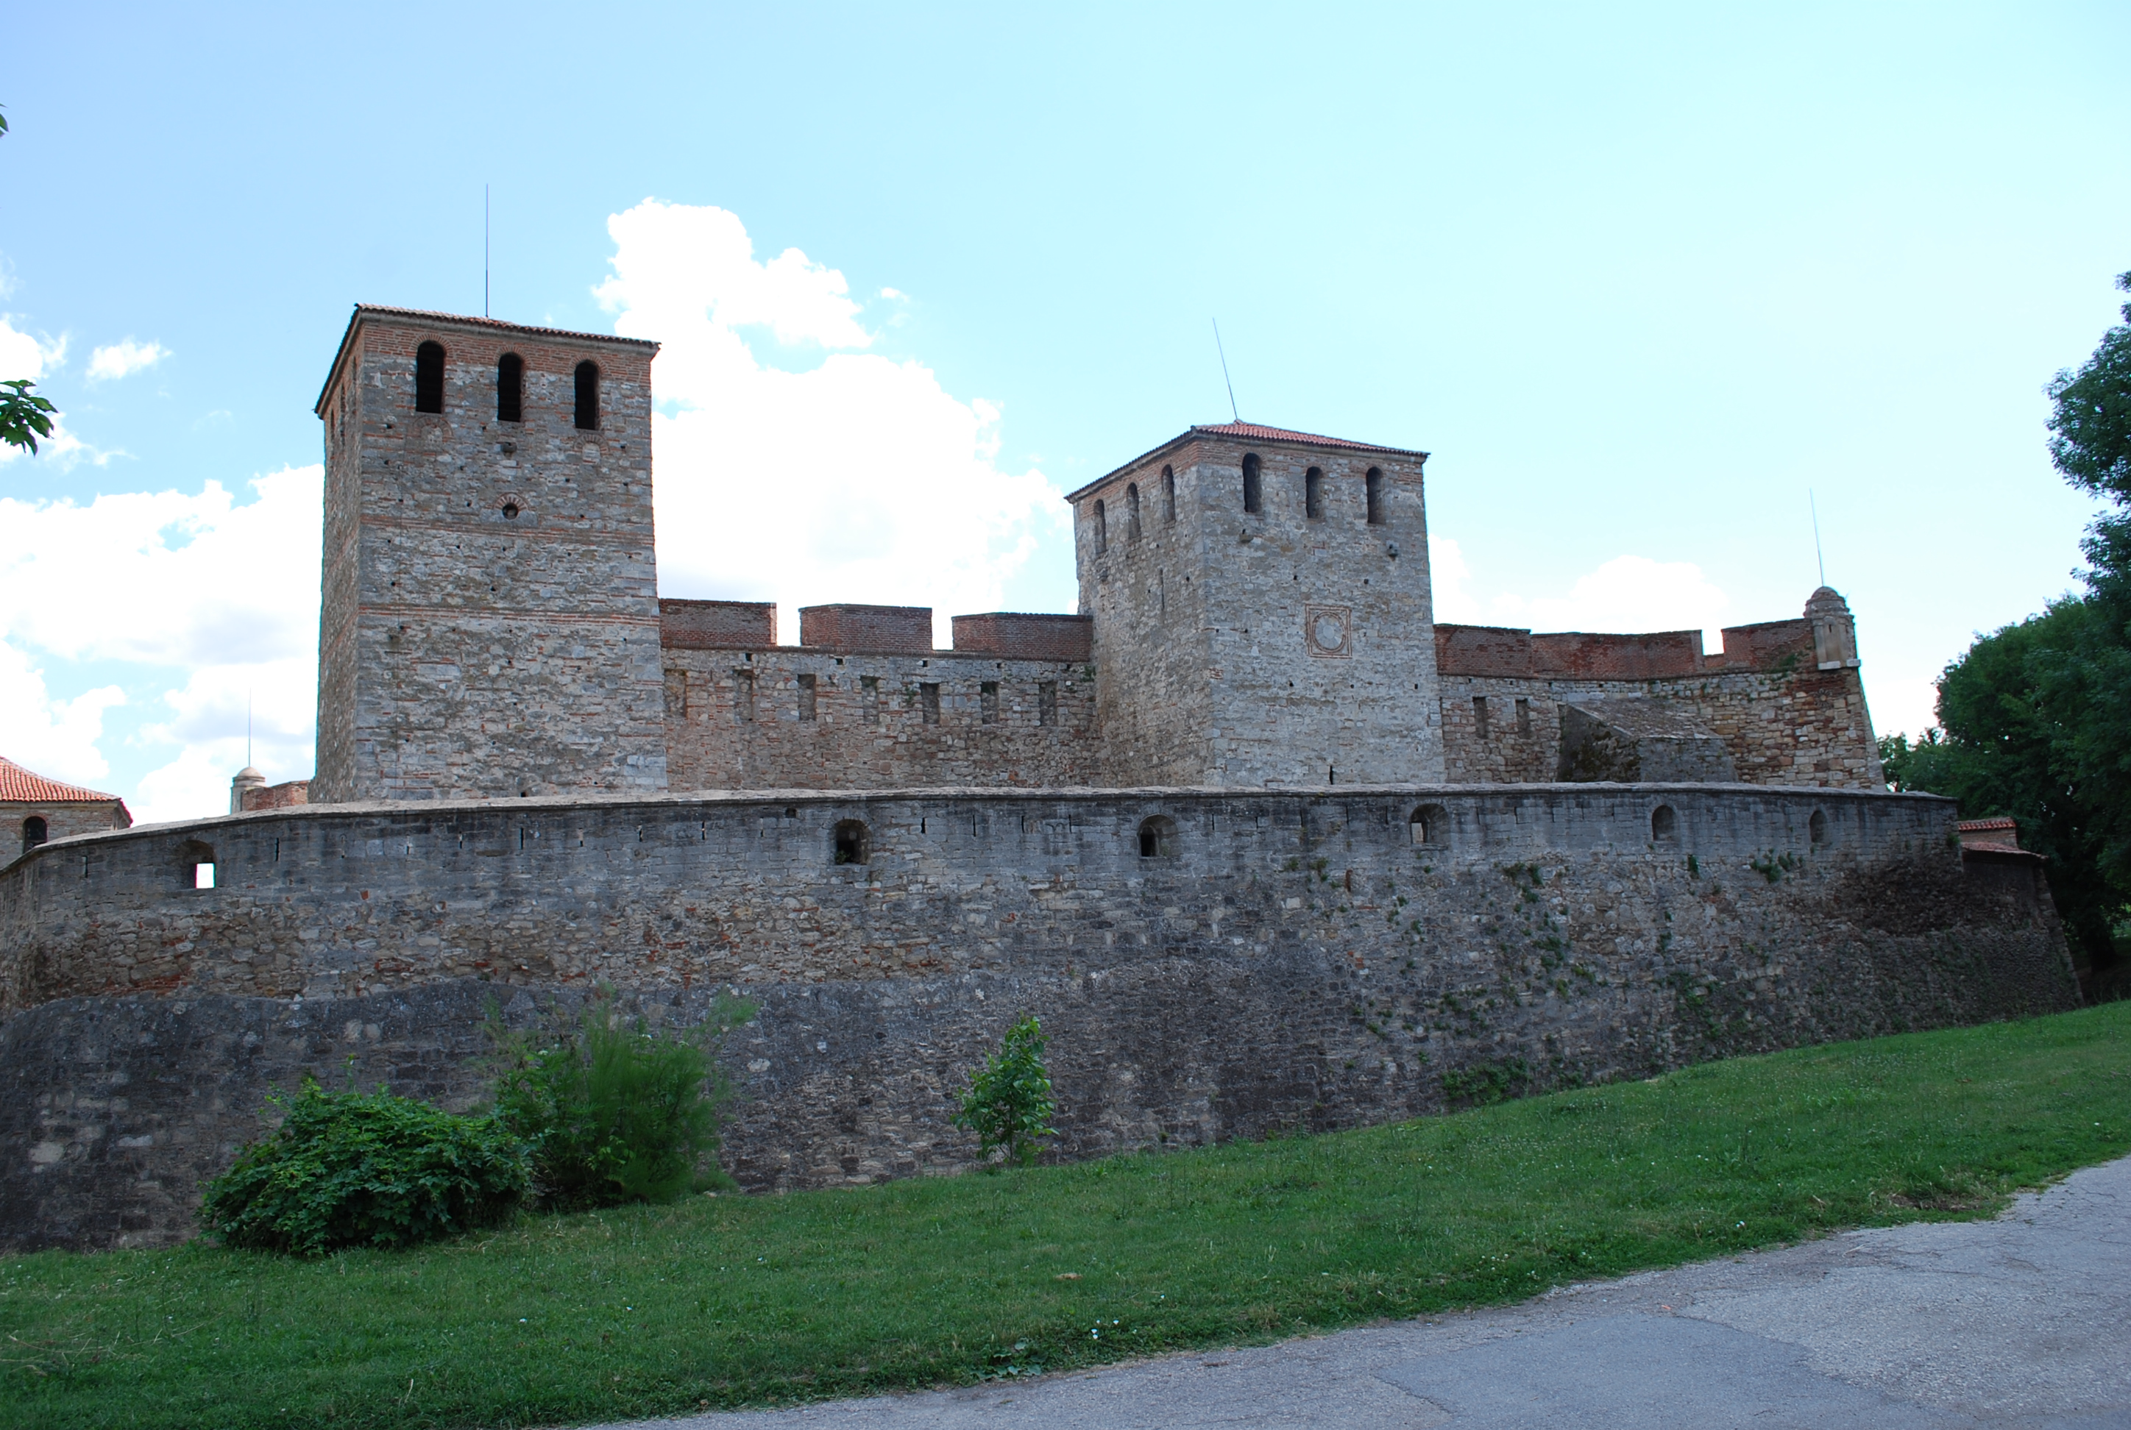
Vidin

Slide 30
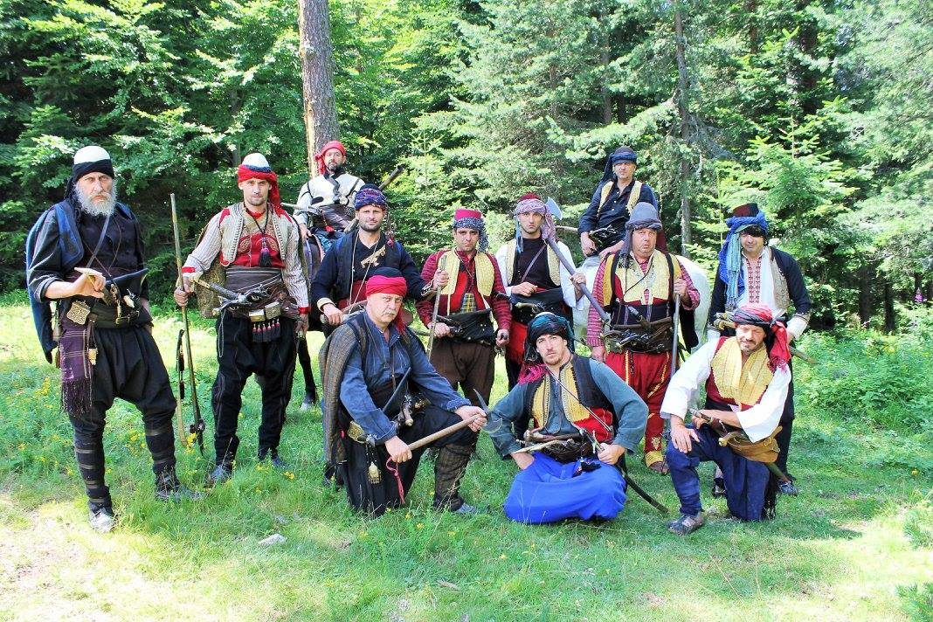
Moderní Krdžalijové

Slide 31
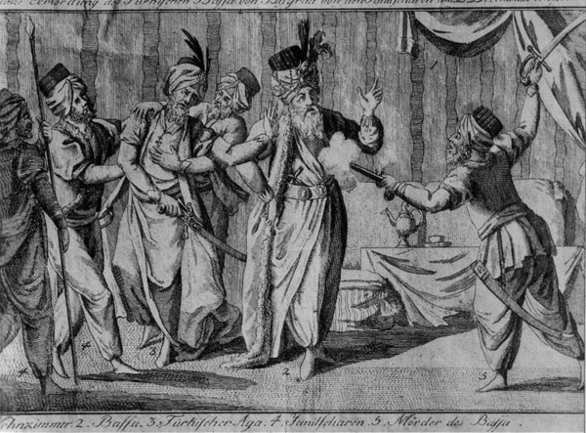
Vražda Hadži Mustafy

Slide 32
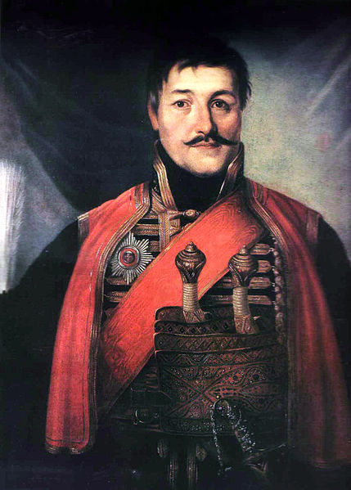
Karadjordje Petrović

Slide 33
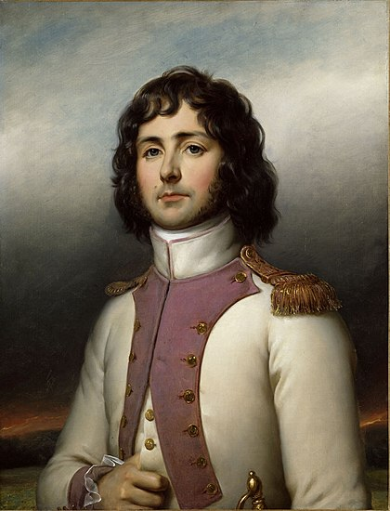
Horace François Bastien Sébastiani de La Porta

Slide 34
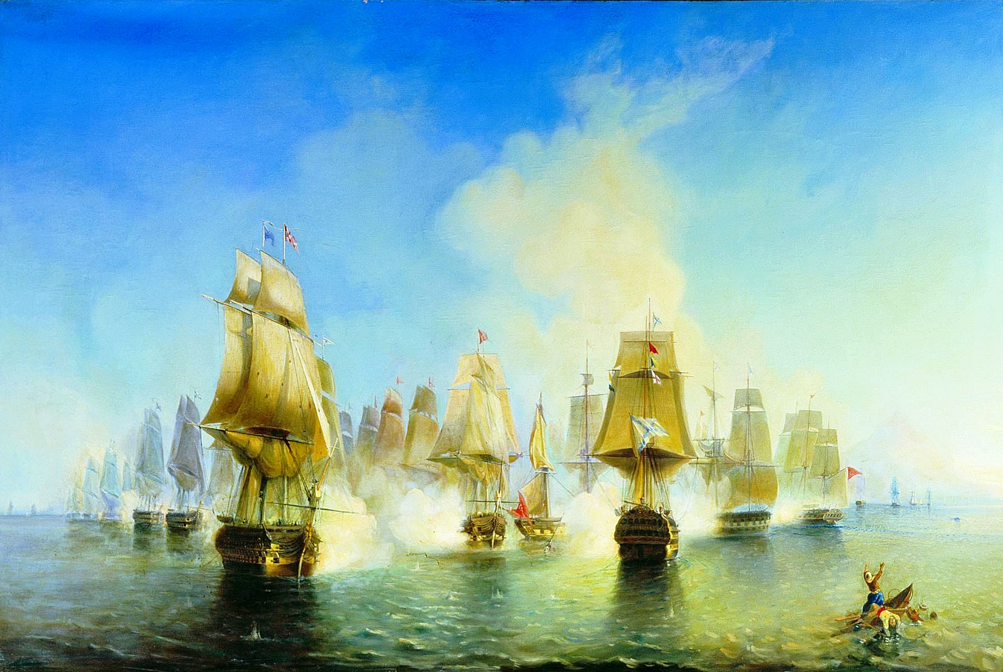
Námořní bitva u Avaté hory Athoské 1. července 1807

Slide 35
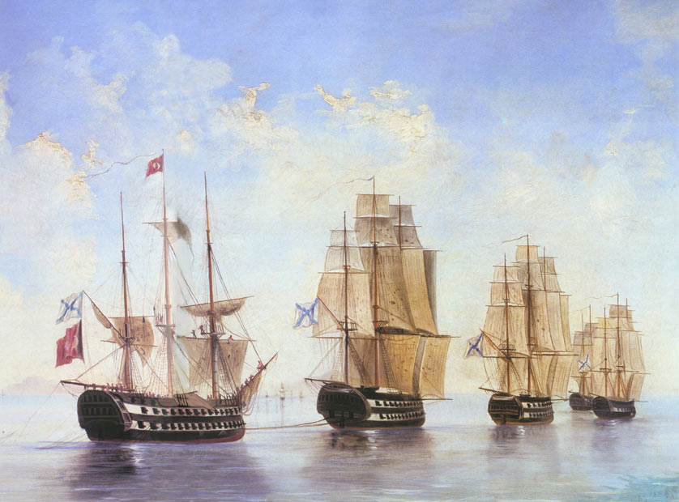
Zajetí turecké admirálské řadové lodi

Slide 36
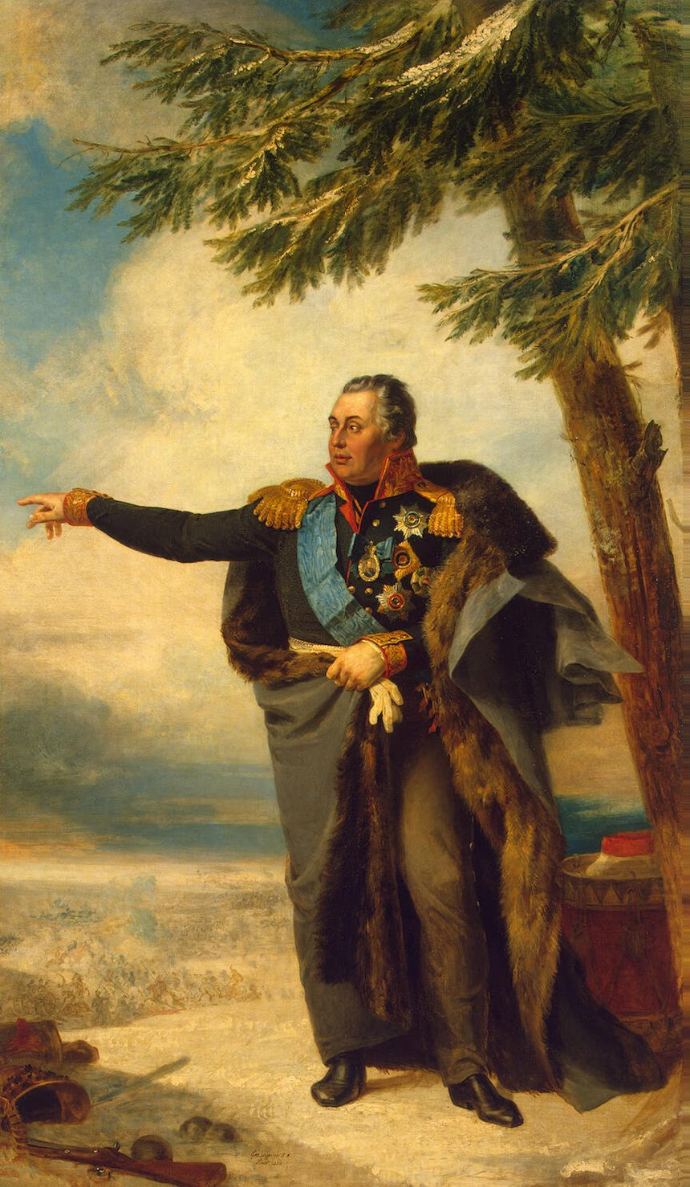
Michail Goleniščev Kutuzov

Slide 37
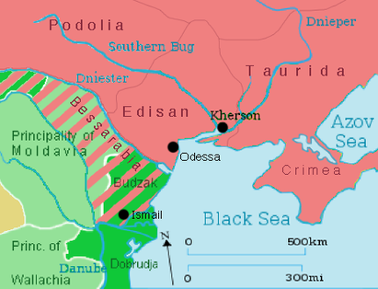
Bukurešťský mír

Slide 38
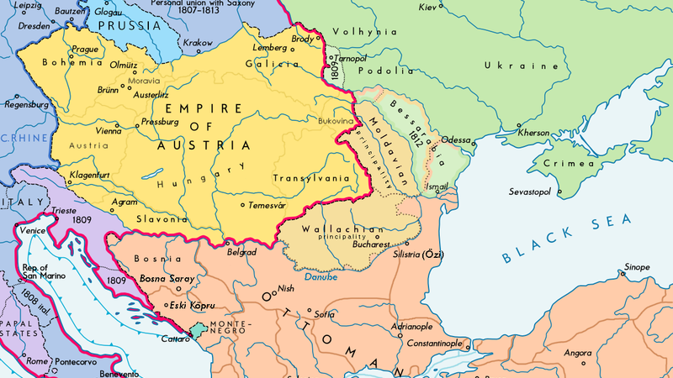

Slide 39
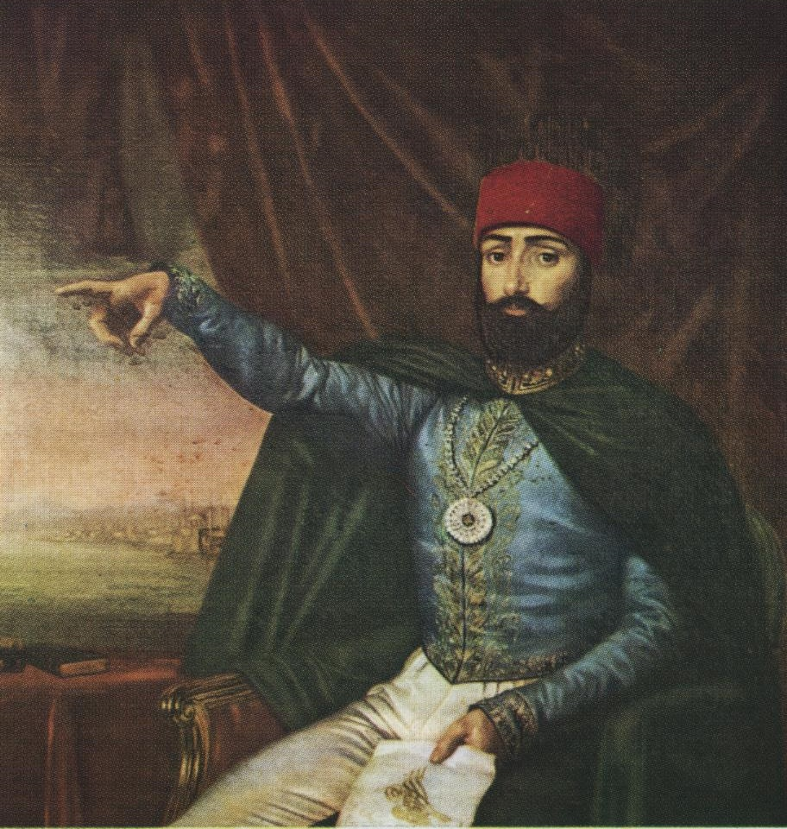
Mahmut II.

Slide 40
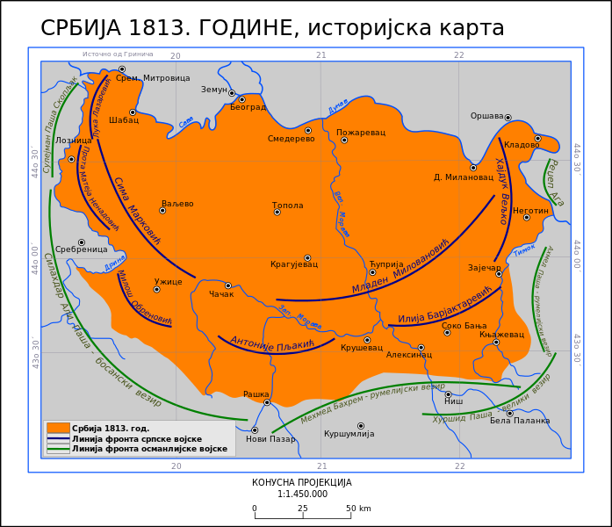
Srbsko 1813, před pádem povstání

Slide 41
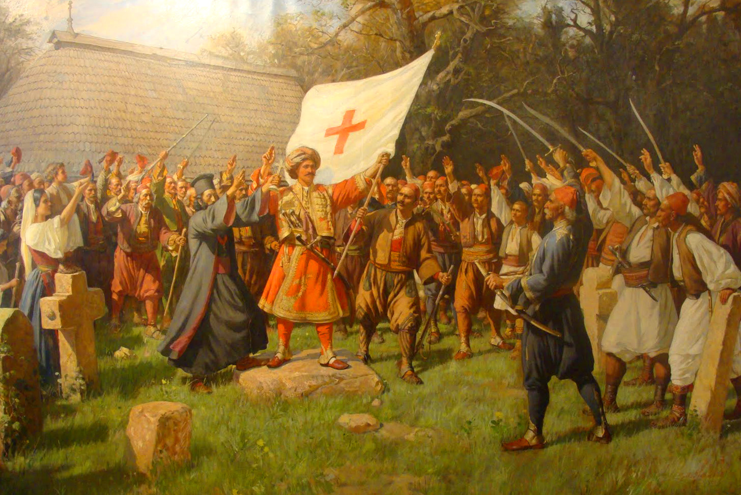
Hle, zde jsem já, zde jste vy, a tady máte válku s Turkem

